Slide 1


模块五 JavaScript的应用
知识讲解三 函数、对象与数组
Notes:
我们将开始学习JavaScript中的函数、对象和数组。这些也是js语言中非常重要的概念，也是成为一名优秀的JavaScript开发者所必须掌握的基础知识。那就让我们开始吧。

Slide 2
目录
1
函数
CONTENTS
2
对象
3
数组
Notes:
本节我们将学习函数、对象和数组。

Slide 3
01
CHAPTER
函数
Notes:
函数是编程语言中的重要概念。

Slide 4

函数
函数是一种代码组织形式，可将一组相关的操作封装在一个独立的、可调用的代码块中，使得代码可以被多次调用而不需要重复编写。函数是实现高效、模块化程序设计的基础。
Notes:
函数是一种代码组织形式，使用函数将一组相关的操作封装在一个独立的、可调用的代码块中，使得代码可以被多次调用而不需要重复编写。函数是实现高效、模块化程序设计的基础。
函数将一组相关的操作封装在一个独立的、可调用的代码块中，使得代码可以被多次调用而不需要重复编写。通过向函数传递参数，可以实现对不同数据进行相同的操作，从而提高代码的灵活性和可扩展性。

Slide 5
函数定义
使用关键字function来定义函数，使用return关键字返回函数调用的结果。
语
法
function 函数名 ([参数1,参数2,……])｛
函数体
｝
语法说明
函数名：自行定义的函数名称，必须是一个有效的标识符，即只能由字母、数字、下划线和美元符号组成；
参数：( )内定义函数的参数，每个参数都是一个变量，用于在函数体中引用传递给函数的值。当我们调用函数时，可以将参数的值传递给它。参数是可选的，有多个参数时用分号隔开。
函数体：在{}中的代码被称为函数体，是函数真正执行的代码块；如果函数执行完需要返回值时，使用ruturn关键字返回值。
Notes:
在js中，使用关键字function来定义函数，可使用return关键字返回函数调用的结果。
这是函数的语法，先使用function关键字表明我们是在定义函数。
函数名：是我们自行定义的函数名称，必须是一个有效的标识符，只能由字母、数字、下划线和美元符号组成；
在( )内可以定义函数的参数，每个参数都是一个变量，用于在函数体中引用传递给函数的值。当我们调用函数时，可以将参数的值传递给它。参数是可选的，有多个参数时用分号隔开。
大括号内就是函数体，是函数真正执行的代码块；如果函数执行完需要返回值时，使用ruturn关键字进行返回。

Slide 6
函数的调用
函数定义后并不会自动执行，而是需要在特定的位置调用函数后，才能执行该函数。函数的调用非常简单，只需引用函数名，并传入相应的参数即可。
语
法
函数名称([参数1,参数2,……])；
代
码
function sum(a, b) { // 定义函数，函数名是sum，可以接收两个参数a、b
console.log(“开始执行函数sum”); // 在控制台输出：开始执行函数sum
return a + b; // 将a、b相加后，返回相加后的值
}
let result = sum(3, 5); //调用函数sum，并将参数a赋值3，参数b赋值5，函数执行完返回的值赋给变量result
console.log(result); // 输出sum函数返回的值：8
Notes:
函数定义后并不会自动执行，而是需要在特定的位置调用函数后，才能执行该函数。函数的调用非常简单，只需引用函数名，并传入相应的参数即可。
示例代码中，定义了函数sum，可以接收a b两个参数。函数会将a+b的值返回。
调用函数sum时，我们同时将参数a赋值3，b赋值5. 并将函数的返回值赋给变量result。

Slide 7
02
CHAPTER
对象
Notes:
下面我们学习js中关于对象编程的知识。

Slide 8
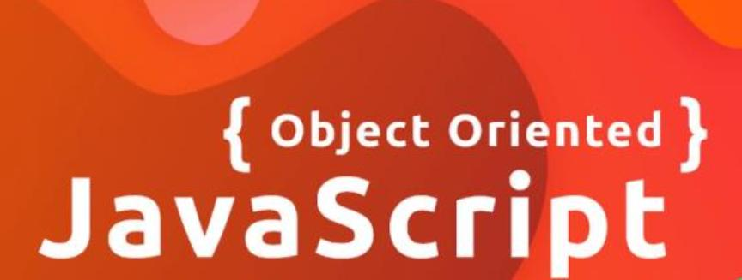
面向对象
面向对象是一种重要的编程思想，通过将现实世界中的复杂问题抽象为数据和方法，并通过封装、继承和多态等概念来组织代码，使得代码更加易于维护和扩展。
Notes:
面向对象是一种重要的编程思想，通过将现实世界中的复杂问题抽象为数据和方法，并通过封装、继承和多态等概念来组织代码，使得代码更加易于维护和扩展。

Slide 9


认识对象
在编程语言中，对象是一个用于描述现实世界中事物和概念的数据结构。它由属性和方法组成，属性表示对象的特征，而方法表示对象的行为。
现实世界的实体洗衣机
“洗衣机”具有品牌、型号、容量、尺寸等特性
“洗衣机”具有洗涤、脱水、烘干等行为（功能）
“洗衣机对象”具有品牌、型号、容量、尺寸等属性，使用变量来描述。
“洗衣机对象”具有洗涤、脱水、烘干等方法，使用函数来描述。
编程语言中的洗衣机对象
Notes:
在编程语言中，对象是一个用于描述现实世界中事物和概念的数据结构。它由属性和方法组成，属性表示对象的特征，而方法表示对象的行为。
比如，我们在程序中用对象来描述现实世界中的洗衣机，我们会用对象的属性来描述洗衣机的型号、尺寸等信息，会用对象的方法来描述洗衣机的功能，如洗涤、脱水等功能。

Slide 10
创建对象
JavaScript 中创建对象的方式有多种，包括：对象字面量、构造函数、class 声明、
Object.create() 方法。
语 法
代 码
//用{ }创建对象
const obj = {
// 属性的定义
property1: 'value1', // 属性名：属性值
property2: 'value2',
// 方法的定义
method1(){
// 方法体
},
method2(arg1, arg2) {
// 方法体
}
};
const student= {
name: '小明',
age: 20,
gender: '男',
read(book){
console.log(`${this.name} 正在读 《${book}》`)
}
};
console.log(student.name+"年龄是"+student.age);
student.read("javascript编程指南");
对象字面量
创建对象后，可以在对象上使用点号（.）来访问对象的属性和方法。
Notes:
js中创建对象的方式有多种，包括：对象字面量、构造函数、class 声明、Object.create() 方法。
我们暂只介绍对象字面量和构造函数这两种比较常用和基础的方式。
对象字面量可以通过大括号 { } 来简洁的创建对象，看下他的语法，我们可以在大括号中定义对象的属性和方法。 使用冒号 : 来分隔属性名和属性值，并使用逗号 , 来分隔不同的属性和方法。属性方法的定义和我们前面学的函数定义是一样的。
代码演示的是如何用字面量方式创建一个叫小明的学生对象。对象创建后，可以在对象上使用点号（.）来访问对象的属性和方法.

Slide 11
创建对象-使用构造函数
构造函数是一种特殊的函数，通过new关键字来调用构造函数，会得到一个新的对象实例。
语 法
代 码
function ConstructorName(parameter1, ...) {
// 构造函数的代码
this.property1 = value1;
this.property2 = value2;
this.method1 = function() {
// 方法的代码
};
// ...
}
var obj = new ConstructorName(val1, val2, ...);
function Student(name,age,gender){
this.name = name;
this.age = age;
this.gender = gender;
this.read = function(book){
console.log(`${this.name} 正在读 《${book}》`)
};
}
let student= new Student(‘小明’, 20, ’男’);
console.log(student.name+"年龄是"+student.age);
student.read("javascript编程指南");
构造函数
Notes:
第二种创建对象的方式是使用构造函数。 构造函数是一种特殊的函数，我们使用构造函数作为对象的构造器，通过new关键字来调用构造函数，会得到一个新的对象实例。
构造函数的语法，和普通函数的语法是一样的。都是function关键字开头，后面跟上我们自定义的函数名，按照惯例，构造函数名称的首字母通常大写，如果需要接收参数，在小括号内定义接收的参数，然后是大括号括起来，里面写上构造函数的代码块。
构造函数中不需要显式返回结果，构造函数会默认将新创建的对象作为结果返回。
注意的重点是，在代码块中，我们需要使this指针，this指向了我们通过构造函数新创建的对象实例，在构造函数的代码中，在this上通过点操作绑定属性和方法， 也就意味着在新建对象上绑定了的属性和方法的。
对于构造函数的调用，要使用关键字new，不能像普通函数一样直接调用。
代码演示了使用构造函数来创建小明这个学生对象。

Slide 12
内置对象
内置对象是指在 JavaScript 中预定义的对象，提供了编程中经常需要的一些基础操作，开发者可以直接使用。
内置
对象
Number
对象
Date对象
Math对象
Array对象
String对象
Notes:
内置对象是指在 JavaScript 中预定义的对象，提供了编程中经常需要的一些基础操作，开发者可以直接使用。
使用内置对象可以避免开发者自己实现一些通用的数据结构、算法、日期时间操作等功能，简化开发的难度和工作量。
常用的内置对象有：
Date对象：提供了日期和时间相关的属性和方法
Math对象：提供了一些常用的数学运算函数和数学常量。
String对象、Array对象 Number对象：分别提供了字符串相关的、数组相关的、数字相关的 的属性和操作方法
这些对象具体的属性和方法，我们可以在需要的时候进一步去学习。

Slide 13
03
CHAPTER
数组
Notes:
数组是js中一个重要的内置对象，我们来详细了解一下。

Slide 14
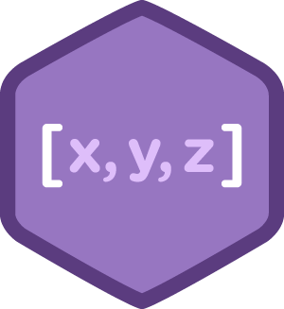
数组
数组是一种有序的、用于存储一组值的数据结构，可以包含任意数量的元素，每个元素都有一个对应的索引值，使用索引值可快速查找和访问特定的元素。
在 JavaScript 中，数组也是一个内置对象。JS数组中的值可以是任意类型的，并且同一个数组中的不同元素也可以有不同的类型。
Notes:
数组是JavaScript中最常用的数据类型之一，一个数组类型的变量可以保存一批数据，并且数据可以是任意类型，例如字符串、数字、数组或对象等。利用数组可以很方便地对数据进行分类和批量处理。本节将对数组的相关知识进行详细讲解。

Slide 15
创建数组的两种方式
一、使用Array对象创建数组，也就是通过数组构造函数来创建数组，需要使用new 关键字。
二、使用“[]”创建数组（数组字面量）
使用构造函数创建数组的代码
使用[]创建数组的代码
// 元素值类型为字符型
var area = new Array('Beijing', 'Shanghai', 'Shenzhen');
// 元素值类型为数值型
var score = new Array(56, 68, 98, 44);
// 元素值类型为混合型
var mix = new Array(123, 'abc', null, true, undefined);
// 空数组
var arr1 = new Array();
var area = ['Beijing', 'Shanghai', 'Shenzhen'];
var score = [56, 68, 98, 44];
var mix= [123, 'abc', null, true, undefined];
var arr1 = [];
Notes:
js中创建数组的方式有两种，一是使用Array对象创建数组，也就是通过数组构造函数来创建数组，需要使用new 关键字来调用数组构造函数。
二是使用“[]”创建数组（这也叫做数组字面量方式）
下面是分别使用两种方式创建数组对象的例子。

Slide 16
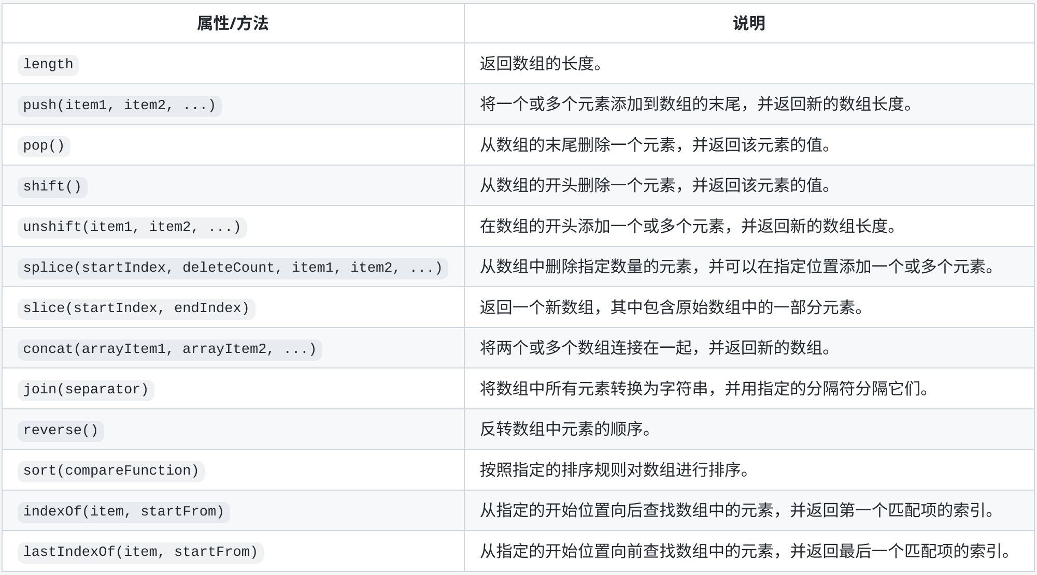
数组的常用属性和方法
Notes:
表格列出了数组的常用属性和方法。
当我们想要获得数组长度时候，我们可以在数组对象上用.length获得
可以使用push方法向数组末尾添加一个或多个元素。 使用pop方法，删除数组的末尾元素。
其他更多的方法我们可以在以后需要用到时再详细学习。

Slide 17
数组遍历
用for...in循环遍历数组
JavaScript中数组是一种特殊的对象，因此可以使用for...in循环，像枚举对象属性一样枚举数组索引。使用for...in循环遍历数组，可以不需要获取数组的length属性。
for(var i in arr){
sum = sum + arr[i];
}
Notes:
数组遍历也就是依次访问数组中的所有元素。
JavaScript中数组是一种特殊的对象，因此可以使用for...in循环，像枚举对象属性一样枚举数组索引。使用for...in循环遍历数组，可以不需要获取数组的length属性。
看下例子，使用for in 对数组arr进行遍历，注意循环变量i 的值是数组的索引，所以要通过 arr[i]的写法获得数组元素。

Slide 18
二维数组
数组中的元素也是数组时，就形成了二维数组。如果继续进行数组嵌套，则形成了多维数组。
代
码
  let scores = [
  // 学生姓名, 语文, 数学, 英语
  ['张三', 85, 90, 93],
  ['李四', 92, 88, 89],
  ['王五', 79, 84, 82]
  ];
  // 访问张三的语文成绩
  console.log(scores[0][1]); // 输出 85
  // 修改李四的英语成绩
  scores[1][2] = 95;
  console.log(scores[1][2]); // 输出 95
Notes:
当数组中的元素也是数组时，就形成了二维数组。如果继续进行数组嵌套，则形成了多维数组.
我们看这个例子， 最外层的中括号，里面用逗号分开了三个元素，每个元素又都是一个数组，所以这样就得到了一个二位数组。
如果我们想获得张三的语文成绩时，需要使用两个索引， 先通过索引值0获得外层数组的第一个元素，这个元素又是个数组，张三的考试成绩在这个数组里面，然后再通过索引1从张三信息的数组中，找到索引对应的数据，也就是85.

Slide 19
THANK YOU
感谢聆听，批评指导
Notes:
本章我们学习了js中重要的概念：函数 对象 数组，这些都是一名js开发者所必须掌握的知识。非常感谢大家的学习，谢谢。

